Slide 1
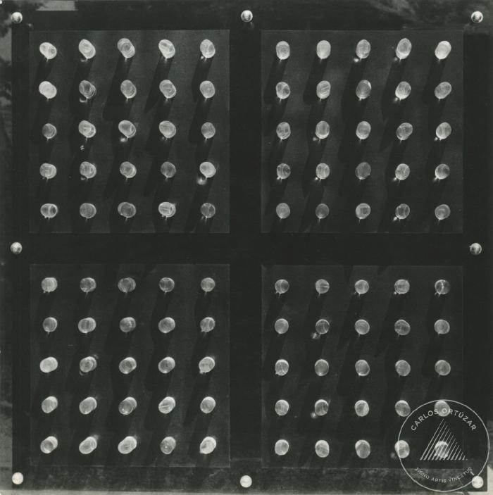
Vista frontal de escultura acrílico con prismas de color (6-10006)

Slide 2
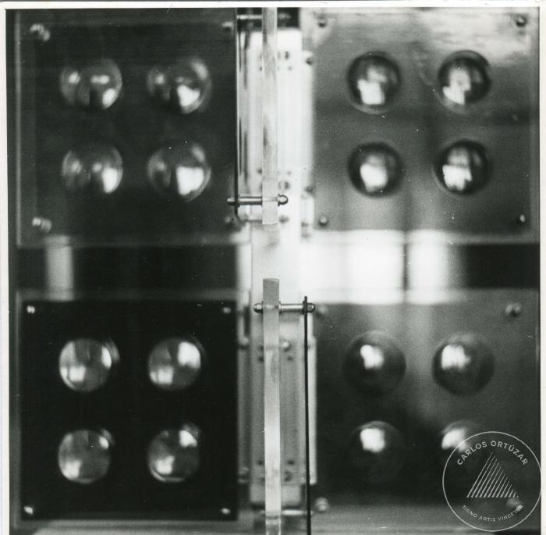
Vista frontal de escultura lentes de acrílico mas placas de colores (6-10007)

